Slide 2

17º Congresso Estadual de Previdência
São José do Rio Preto
06 de outubro de 2021

Slide 3

Abordagens no Segmento de Renda Variável nos últimos 20 anos
Mauricio Gallego, CGA, CFP®

Slide 4
AMBIENTE DOMÉSTICO

Slide 5



Mercado Doméstico
Brasil
Forças:
Amazônia é nossa !
Sem grande acidentes geográficos ou climáticos;
Extenso litoral;
Rios navegáveis;
Maiores reservas de água doce do mundo;
Área Cultivável + Pasto;
Produtor e Exportador de Minério de Ferro;
Produtor de Petróleo;
Mercado Consumidor (220mm de hab);
Mercado financeiro extremamente regulado e desenvolvido;
Boom Demográfico (acabando);

Slide 6
Mercado Doméstico
Brasil
Fraquezas:
Amazônia é nossa !
Polarização política;
Altas Taxas de Impostos;
Dívida/PIB Alta;
Alto custo e ineficiência do Estado (teto de gastos);
Necessidades de Reformas (Administrativa, Tributária)
Péssima Infraestrutura (Estradas, Ferrovias e Aeroportos);
Matriz energética dependente de clima (apesar de limpa);
Ranking PISA (54º);
Anafalbetismo acima dos 15 anos (6,8% x 2,6% mundo);
Inúmeras estatais;

Slide 7

Mercado de Renda Variável no Brasil
Monitorando Oportunidades
nos últimos 20 anos

Slide 8
Volatilidade
Significados (Google)
Basicamente, volatilidade é uma medida estatística que aponta a frequência e a intensidade das oscilações no preço de um ativo ou derivativo em um período determinado de tempo. Por meio dela, o investidor pode ter uma ideia estimada da variação do preço no futuro.
VOL IBOVESPA: 21,10%
VOL SMALL: 22,90%
VOL S&P: 13,76%
VOL NASDAQ: 18,42%

Slide 9
Monitorando oportunidades nos últimos 20 anos (2000 a 2020)
Premissas:
Índice de Referência IBOVESPA;
Produto que rende Ibovespa +5% ao ano;
Monitoramento do Preço x Média Móvel de 200 dias;
Investimentos quando o nível de preços estiver 10% abaixo ou menos que a média;
Reavaliação de 3 em 3 meses;
Reinvestimento em parcela maior se o status continuar de oportunidade;
RESULTADOS COM VENDAS;
Vendas efetuadas apenas com lucro;
RESULTADO INVESTINDO PARA O LONGO PRAZO;

Slide 10
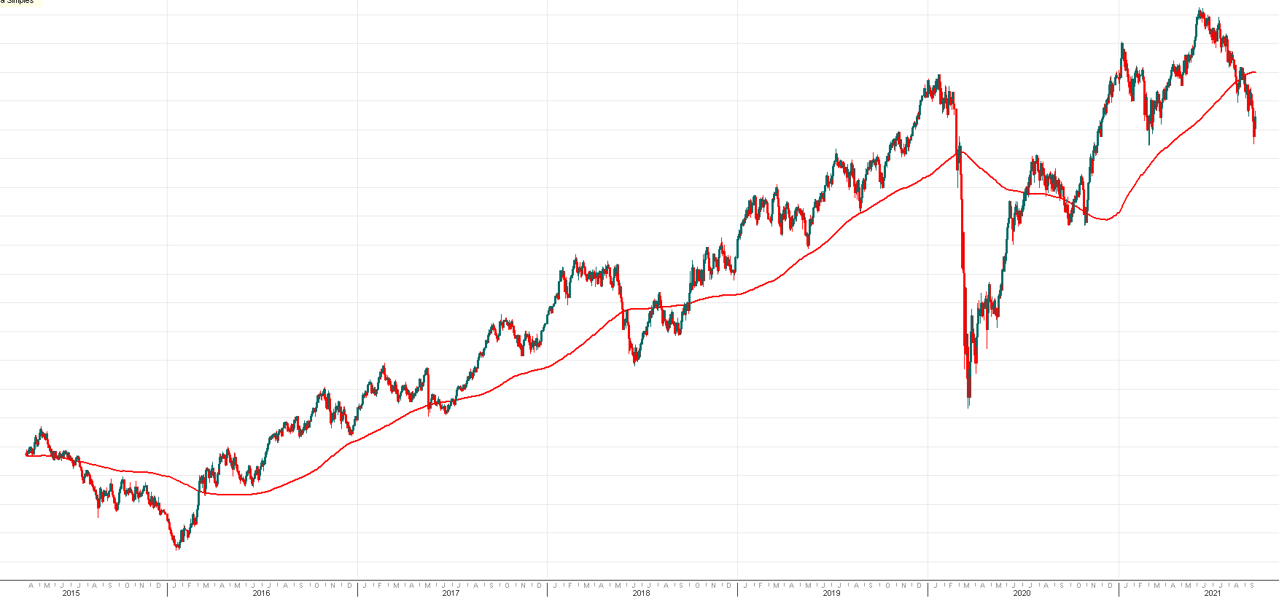
Monitorando oportunidades nos últimos 20 anos (2000 a 2020)
MÉDIA MÓVEL 200 DIAS

Slide 11
Estudo de alocação com desinvestimento (VENDAS)

Slide 12
Estudo de alocação sem desinvestimento (Longo Prazo)

Slide 13
Conclusão
Características do mercado brasileiro oferecem mais oportunidades de ganhos pela sua volatilidade;
Pontos de extrema desvalorização devem ser considerados oportunidades raras e imperdíveis (promoções). Apenas 20 nos últimos 20 anos;
Ter a flexibilidade de aproveitar essas oportunidades é o grande diferencial dos RPPP´s por nós atendidos;
Investimento de Longo Prazo premia quem investe de maneira a não “realizar lucros”;

Slide 14






Florianópolis – SC
Porto Alegre - RS
São Paulo - SP
Rua Nirberto Haase, 100 - 1º andar
88035-215 - Santa Mônica
Av. Carlos Gomes, 222 – 8º andar
90480-000 - Bairro Boa Vista
Av. Presidente Juscelino Kubitscheck, 28 – 3º andar
04543-001 - Vila Nova Conceição
+55 48 3037 1004
+55 51 3378 1046
+55 11 5200 0410
contato@sommainvestimentos.com.br
www.sommainvestimentos.com.br
As informações contidas nesta apresentação têm caráter meramente informativo e não constituem qualquer tipo de aconselhamento de investimento ou oferta para aquisição de valores mobiliários. Os investimentos em fundo de investimentos e demais valores mobiliários apresentam riscos para o investidor e não contam com garantia da instituição administradora, da gestora, de qualquer mecanismo de seguro ou do Fundo Garantidor de Créditos (FGC). A rentabilidade obtida no passado não representa garantia de rentabilidade futura. A rentabilidade divulgada não é líquida de impostos. É recomendada a leitura cuidadosa do formulário de informações complementares, a lâmina de informações essenciais, se houver, e o regulamento dos fundos pelo investidor antes de tomar qualquer decisão de investimento. Os documentos citados estão disponíveis no site da Comissão de Valores Mobiliários (CVM) –www.cvm.gov.br. As informações contidas nesta página não podem ser copiadas, reproduzidas, publicadas ou distribuídas, parcial ou integralmente, sem o prévio e expresso consentimento da SOMMA Investimentos S.A. (“SOMMA Investimentos”). Para demais informações, por favor, ligue para 48 3037 1004.

